Slide 1
Рои роботов
с децентрализованным
интеллектом
От биологических моделей к техническим архитектурам и практическому применению
Ануфриев А.С. · Бахуров Н.А. · Татенко С.С. 17 марта 2026 г.

Slide 2
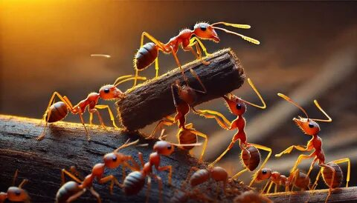
Постановка проблемы и цели работы
Проблема
Задачи работы
Централизованные системы:
Нагрузка на центр растёт экспоненциально
Отказ узла парализует всю систему
Природные системы:
Муравейники и стаи птиц координируют тысячи особей без центра управления — вдохновение для децентрализованных роёв
Анализ биологических прототипов и математических моделей
1
Исследование технических архитектур и протоколов
2
Обзор практических применений и проблем реализации
3
Направления дальнейших исследований
4

Slide 3
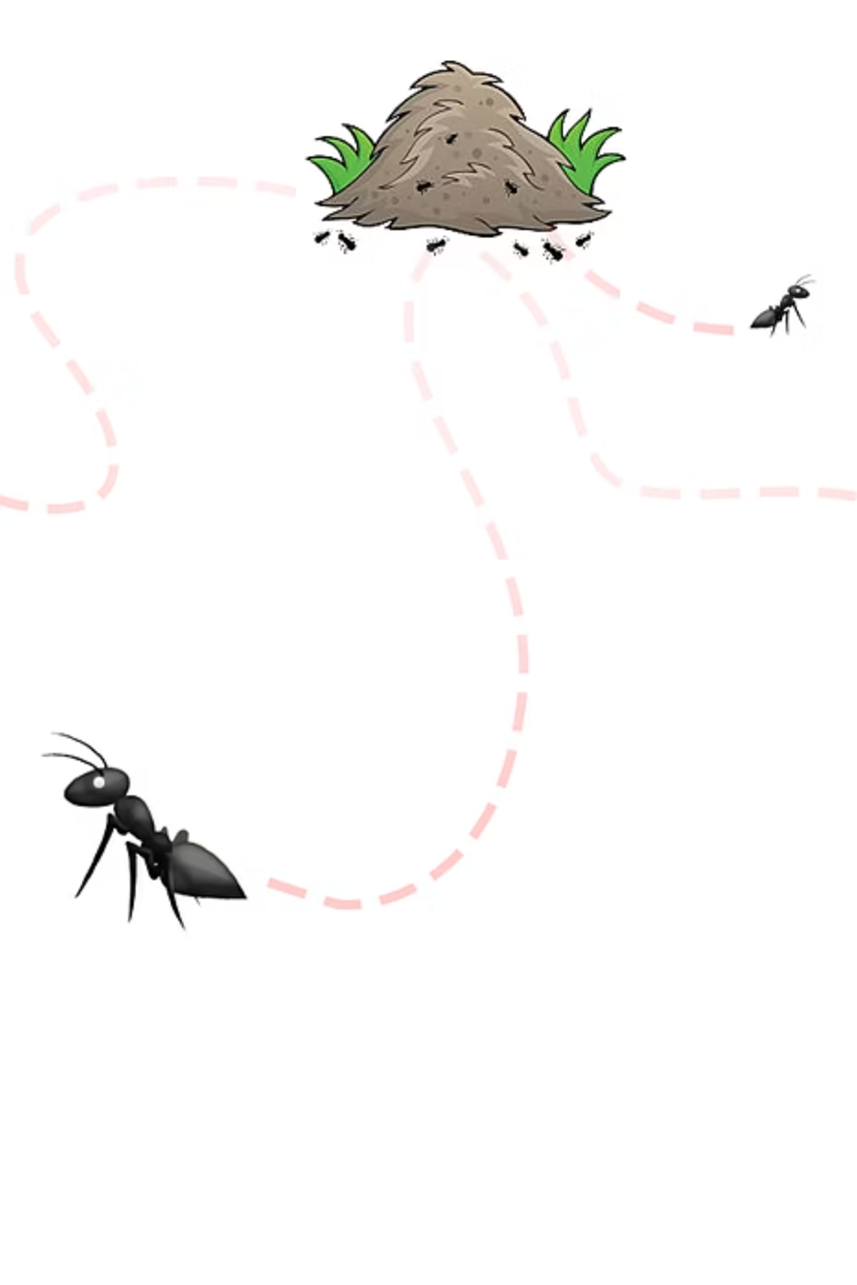
Биологические основы роевого интеллекта
Эмерджентность
Самоорганизация
Глобально сложное поведение возникает из простых локальных правил — без централизованного планирования
Порядок появляется спонтанно за счёт внутренних взаимодействий, без внешнего управления или лидера
Правила Boids (К. Рейнольдс)
1
Избегание столкновений с ближайшими соседями
2
Выравнивание скорости и направления со стаей
3
Притяжение — стремление держаться в центре

Slide 4
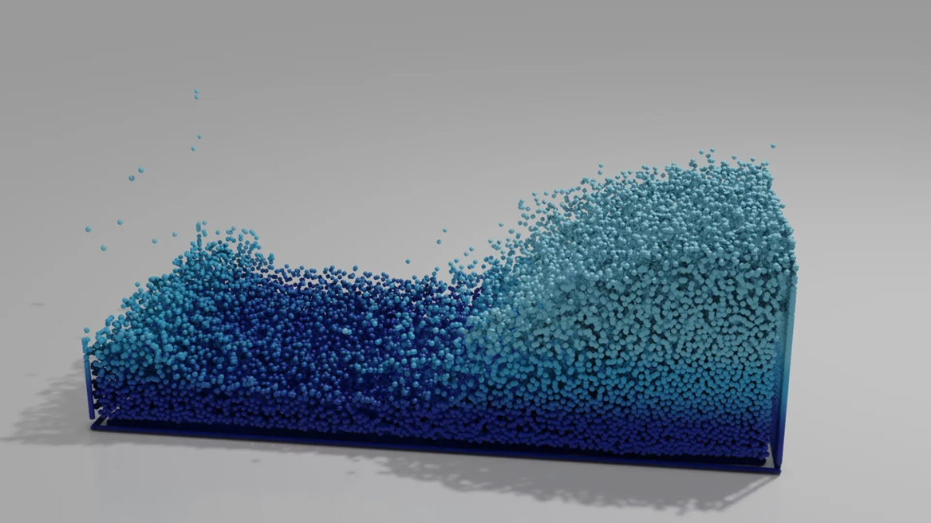
Математические методы
Модель Вицека
Фазовый переход от хаоса к порядку
Модель демонстрирует, как простые локальные правила приводят к возникновению глобального упорядоченного движения.
Модель Вицека иллюстрирует фазовый переход от хаоса к упорядоченному движению при уменьшении случайного шума и увеличении взаимодействий.
Формула (в упрощённой форме):

Slide 5
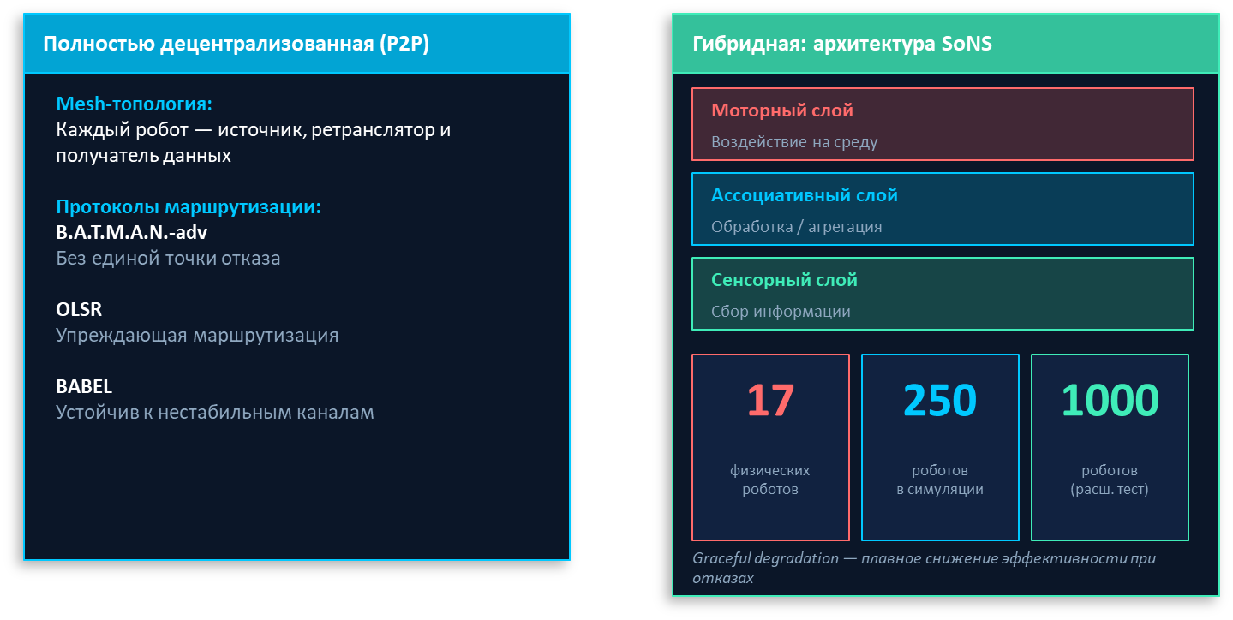
Архитектурные подходы к децентрализации

Slide 6
Техническая архитектура
Протоколы связи
Локальные решения
CRDT-хранение
Wi-Fi Mesh
Каждый робот принимает решения только на основе информации от соседей в радиусе восприятия.
Ни один узел не обрабатывает данные всего роя — ключевое условие масштабируемости.
Нагрузка:
O(1) на узел
Автоматическое слияние данных без конфликтов и без центра координации
+ Высокая скорость
- Много энергии
LWWRegister
ZigBee
Одно значение; побеждает последняя запись
+ Мало энергии
- Малая дальность
GCounter
LoRaWAN
Счётчик — только вверх
+ До 15 км
- Низкая скорость
PNCounter
Счётчик — вверх и вниз
Оптика
+ Без радиопомех
ORSet
- Только прямая видимость
Аутентификация: mTLS (взаимные сертификаты)
Множество для распределённых задач

Slide 7
Практическое применение роевых технологий
SAR
Поиск и спасение
ECO
Мониторинг и сельское хозяйство
DEF
Оборона и подводный мониторинг
БПЛА достигают опасных зон без риска для людей
Воздух, температура, влажность, растительность
OFFSET: разведка в городской среде
Тепловизоры + ML для обнаружения пострадавших
Автономное деление территории на секторы
Perdix: 103 дрона, коллективные решения, без лидера
Многодроновые группы расширяют зону покрытия
Оптимизация маршрутов по принципу муравьёв
CoCoRo: 41 подводный аппарат
Доставка без центрального оператора
NASA Swarmies — добыча ресурсов на Марсе (2030–40)
Экологический мониторинг рек и океанов

Slide 8
Сравнение архитектур
Характеристика
P2P (Mesh)
SoNS (гибрид)
Централизованная
Наличие лидера
Нет
Динамический
Единый центр
Масштабируемость
Высокая
Очень высокая
Низкая
Отказоустойчивость
Высокая
Высокая
Низкая
Координация
Сложная
Эффективная
Простая
Нагрузка на узел
O(n) всего
O(1) на узел
O(n) на центр
Пример
Mesh-сети
SoNS (VUB, 2024)
Kiva (Amazon)

Slide 9
Проблемы реализации и перспективы
Нерешённые вопросы
Перспективы 2030–2040
Безопасность
->
Биоинспирация + машинное обучение для адаптивных роёв
Аутентификация без сервера → mTLS
Консенсус
->
Морские и подводные миссии — рои UUV
Иерархическая агрегация + динамическое переизбрание лидера
Отладка
->
Внепланетные задачи: Луна, Марс (NASA Swarmies)
ARGoS (до 10 000 агентов) и Gazebo (3D + физика)
Глобальная согласованность
->
Городская инфраструктура с тысячами БПЛА
Только на локальных взаимодействиях
Вывод: SoNS + CRDT обеспечивают масштабируемость до 1000 роботов, плавную деградацию и децентрализованную синхронизацию — основа систем нового поколения

